Slide 1

LẬP TRÌNH HƯỚNG ĐỐI TƯỢNG
(OBJECT-ORIENTED PROGRAMMING)
Chương 2: Lớp Và Đối Tượng
HỌC KỲ 1 – 2023 - 2024
KHÓA: K28IT

Slide 2
Nội dung
Cú pháp khai báo lớp
Khai báo và tạo lập đối tượng
Phạm vi truy xuất
Phương thức thiết lập – Constructor
Phương thức hủy bỏ – Destructor
Phương thức Truy vấn, Cập nhật
Thành viên tĩnh – static member
Đối tượng là thành phần của lớp
Đối tượng là thành phần của mảng
Notes:
Lớp luôn là kiểu dữ liệu tham chiếu trong C#

Slide 3
Lớp đối tượng
Một lớp bao gồm các thành phần dữ liệu (thuộc tính) và các phương thức (hàm thành phần).
Lớp trong C# thực chất là một kiểu dữ liệu do người sử dụng định nghĩa.
Trong C#, dùng từ khóa class để chỉ điểm bắt đầu của một lớp sẽ được cài đặt.
Notes:
Lớp luôn là kiểu dữ liệu tham chiếu trong C#

Slide 4
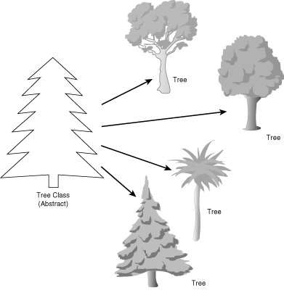
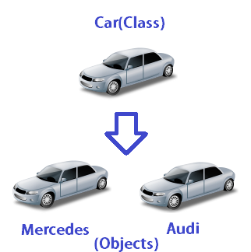
Lớp đối tượng
Lớp là một mô tả trừu tượng của nhóm các đối tượng cùng bản chất, ngược lại mỗi một đối tượng là một thể hiện cụ thể cho những mô tả trừu tượng đó.
Notes:
Lớp luôn là kiểu dữ liệu tham chiếu trong C#

Slide 5
Khai báo lớp trong C#
Khai báo lớp:
[access modifier] class <class name> [: base class]
{
// class body
}
Access modifier:
public, protected, internal, protected internal, private
Nếu không khai báo lớp cơ sở thì C# mặc định xem lớp cơ sở là object
Notes:
Lớp luôn là kiểu dữ liệu tham chiếu trong C#

Slide 6
Ví dụ
using System;
namespace ViDuDemo01
{
class cDate
{
private int iday;
private int imonth;
private int iyear;
public void Xuat()
{
Console.WriteLine("Date: {0}/{1}/{2}", iday, imonth, iyear);
}
public bool KiemTraNamNhuan()
{
return false;
}
}
}
Thuộc tính
Notes:
Thuộc tính: Các thuộc tính được khai báo giống như khai báo biến
Phương thức: Các phương thức được khai báo giống như khai báo hàm.

Slide 7
Tạo lớp trong C#
Phạm vi truy xuất
Phạm vi | Giới hạn truy vập
public | Không hạn chế
private | Chỉ bên trong lớp (mặc định)
protected | Trong lớp và lớp con (lớp dẫn xuất)
internal | Trong chương trình
protected internal | Trong chương trình và trong lớp con

Slide 8
Tạo lớp trong C#
Xác định các thuộc tính (dữ liệu)
Những gì mà ta biết về đối tượng – giống như một struct
Xác định các phương thức (hình vi)
Những gì mà đối tượng có thể làm
Xác định các quyền truy xuất

Slide 9
Khai báo và tạo lập đối tượng
public class Tester
{
static void Main()
{
cDate d;
d = new cDate();
d.Xuat();
}
}
Notes:
Khai báo
Trong thân lớp
Giống như thuộc tính
Trong thân phương thức
Tương tự như biến
Khởi tạo
Bằng lệnh new

Slide 10
Bài tập
Viết chương trình nhập vào 2 phân số, tính tổng hai phân số trên và xuất kết quả ra màn hình.

Slide 11
Bài tập
Phân tích:
Đối tượng phân số gồm có những thông tin gì (dữ liệu cần lưu trữ 1 phân số là gì?)
Những hành vi (phương thức) của đối tượng phân số là gì?
?

Slide 12
Bài tập
class cPhanSo
{
private int iTuSo;
private int iMauSo;
public void Nhap()
{
Console.Write("Nhap tu so: ");
iTuSo = Int32.Parse(Console.ReadLine());
Console.Write("Nhap mau so: ");
iMauSo = Int32.Parse(Console.ReadLine());
}

Slide 13
Bài tập
public void Xuat()
{
Console.Write("{0}/{1}", iTuSo, iMauSo);
}
public cPhanSo Cong(cPhanSo p)
{
cPhanSo kq = new cPhanSo();
kq.iTuSo = iTuSo * p.iMauSo + iMauSo * p.iTuSo;
kq.iMauSo = iMauSo * p.iMauSo;
return kq;
}
}

Slide 14
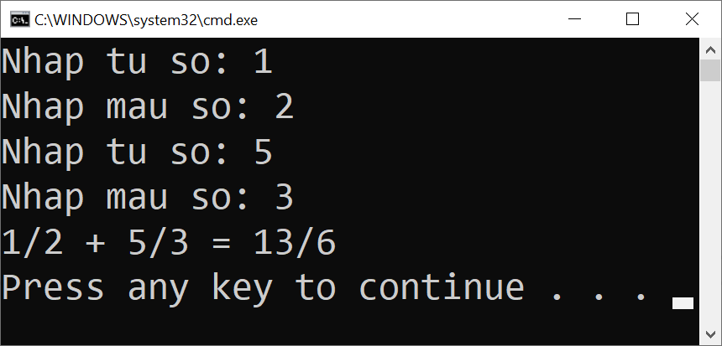
Bài tập
static void Main(string[] args)
{
cPhanSo p = new cPhanSo();
cPhanSo q = new cPhanSo();
cPhanSo kq;
p.Nhap();
q.Nhap();
kq = p.Cong(q);
p.Xuat();
Console.Write(" + ");
q.Xuat();
Console.Write(" = ");
kq.Xuat();
Console.WriteLine();
}

Slide 15
Phương thức khởi tạo
Trong hầu hết các thuật giải, để giải quyết một vấn đề 🡪thường phải thực hiện các công việc:
Khởi tạo giá trị cho biến, cấp phát vùng bộ nhớ cho các biến, mở tập tin để truy cập,…
Hoặc khi kết thúc, chúng ta phải thực hiện quá trình ngược lại như: Thu hồi vùng bộ nhớ đã cấp phát, đóng tập tin,…
Khởi tạo tử số và mẫu số ban đầu cho phân số p?

Slide 16
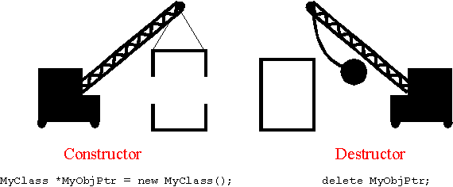
Phương thức khởi tạo
Các ngôn ngữ OOP có các phương thức để thực hiện công việc này một cách “tự động” gọi là phương thức thiết lập (hay còn gọi là phương thức khởi tạo) và phương thức hủy bỏ.

Slide 17
Phương thức khởi tạo
Phương thức khởi tạo hay còn gọi là constructor, là một loại phương thức đặc biệt dùng để khởi tạo thể hiện của lớp.
Bất kỳ một đối tượng nào được tạo ra đều phải sử dụng một hàm thiết lập để khởi tạo các giá trị thành phần của đối tượng.
Được gọi tự động khi tạo đối tượng.

Slide 18
Phương thức khởi tạo
Hàm thiết lập được khai báo giống như một phương thức thông thường với tên phương thức trùng với tên lớp và không có giá trị trả về (kể cả void).
Constructor phải có thuộc tính public
Phương thức khởi tạo có thể có hoặc không có tham số truyền vào.

Slide 19
Phương thức khởi tạo
Phương thức khởi tạo mặc định (default constructor):
Là phương thức khởi tạo không có tham số.
Được gọi khi đối tượng được tạo lập mà không có đối số nào được cung cấp.
Ngược lại, nếu tham số được cung cấp tại khai báo và tạo lập đối tượng, trình biên dịch sẽ gọi constructor khác (constructor có tham số).

Slide 20
Phương thức khởi tạo
Đối với constructor mặc định, nếu ta không định nghĩa bất kỳ constructor nào cho lớp, trình biên dịch C# sẽ tự sinh constructor mặc định là một phương thức rỗng.
Tuy nhiên, nếu ta không định nghĩa constructor mặc định nhưng lại có các constructor khác, trình biên dịch sẽ báo lỗi không tìm thấy constructor mặc định nếu ta không cung cấp tham số khi tạo thể hiện.

Slide 21
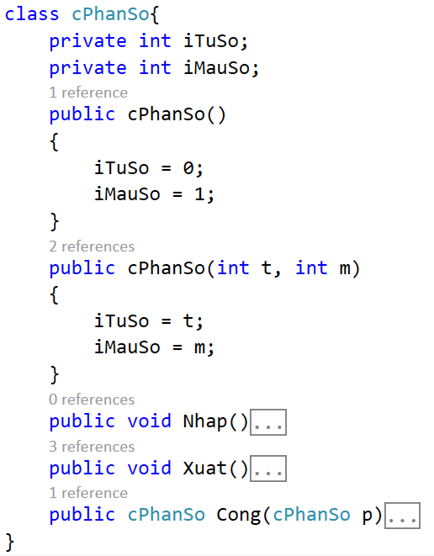
Phương thức khởi tạo – Ví dụ
Phương thức khởi tạo mặc định
Phương thức khởi tạo có tham số

Slide 22
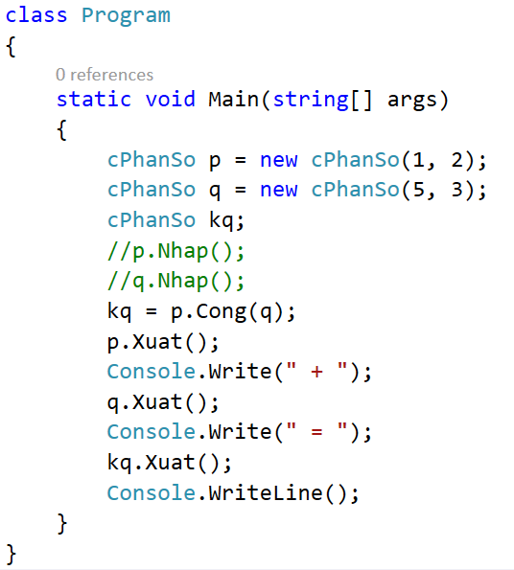
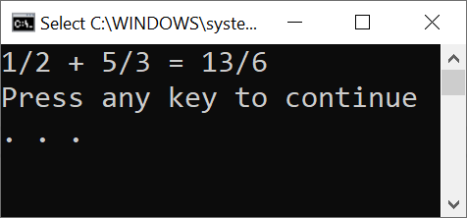
Phương thức khởi tạo – Ví dụ

Slide 23
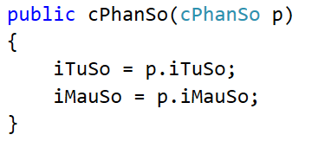
Phương thức khởi tạo sao chép
Chúng ta có thể tạo đối tượng mới giống đối tượng cũ một số đặc điểm, không phải hoàn toàn như phép gán bình thường, hình thức “giống nhau” được định nghĩa theo quan niệm của người lập trình. Để làm được vấn đề này, trong các ngôn ngữ OOP cho phép ta xây dựng phương thức thiết lập sao chép.

Slide 24
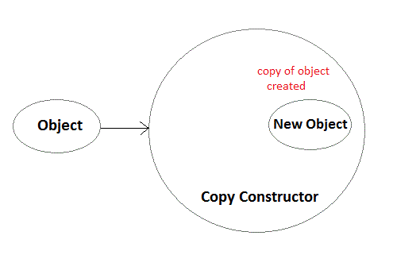
Phương thức khởi tạo sao chép
Trong phương thức thiết lập sao chép có thể ta chỉ sử dụng một số thành phần nào đó của đối tượng ta tham chiếu 🡪“gần giống nhau”

Slide 25
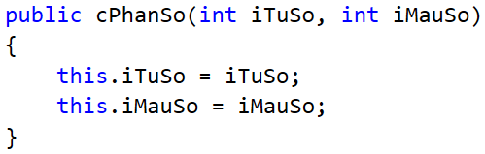
Tham chiếu this
Từ khóa this trong định nghĩa của các hàm thành phần thuộc lớp dùng để xác định địa chỉ của đối tượng dùng làm tham số ngầm định cho hàm thành phần.
this tham chiếu đến đối tượng đang gọi hàm thành phần.

Slide 26


Phương thức hủy bỏ
Phương thức hủy bỏ hay còn gọi là destructor, được gọi ngay trước khi một đối tượng bị thu hồi.
Destructor thường được dùng để thực hiện việc dọn dẹp cần thiết trước khi một đối tượng bị hủy.

Slide 27
Phương thức hủy bỏ
Một lớp chỉ có duy nhất một Destructor
Cú pháp:
Phương thức Destructor có tên trùng tên với tên lớp và có dấu ~ đặt trước
Không có giá trị trả về
Được tự động gọi thực hiện khi đối tượng hết phạm vi sử dụng.

Slide 28
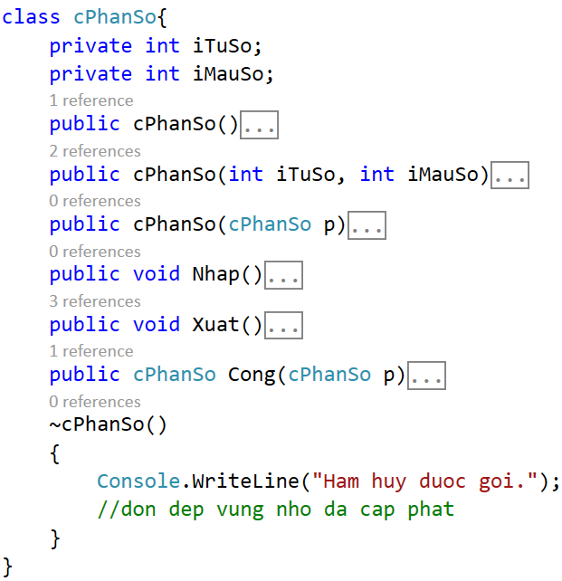
Phương thức hủy bỏ

Slide 29
Phương thức hủy bỏ
C# cung cấp cơ chế thu dọn (garbage collection) và do vậy không cần phải khai báo tường minh các phương thức hủy.
Phương thức Finalize sẽ được gọi bởi cơ chế thu dọn khi đối tượng bị hủy.
Phương thức kết thúc chỉ giải phóng các tài nguyên mà đối tượng nắm giữ, và không tham chiếu đến các đối tượng khác.
Notes:
Thực hiện nhiệm vụ “clean” khi đối tượng bị hủy
Trùng tên lớp và có dấu “~” phía trước
Không có tham số và access modifier
Mỗi lớp chỉ có 1 destructor

Slide 30
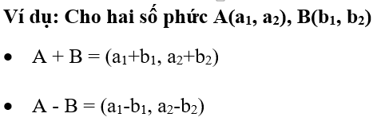
Bài tập
Định nghĩa lớp biểu diễn khái niệm số phức (cSoPhuc) với hai thành phần dữ liệu
Phần thực
Phần ảo
Các hàm thành phần: nhập, xuất, thiết lập giá trị ban đầu cho số phức, cộng hai số phức, trừ hai số phức.
Viết chương trình cho phép nhập vào hai số phức, in ra kết quả các phép toán cộng, trừ, hai số phức kể trên.
Notes:
Thực hiện nhiệm vụ “clean” khi đối tượng bị hủy
Trùng tên lớp và có dấu “~” phía trước
Không có tham số và access modifier
Mỗi lớp chỉ có 1 destructor

Slide 31
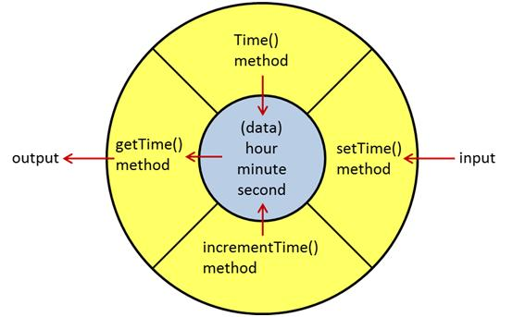
Thao tác với dữ liệu private
Khi muốn truy xuất dữ liệu private từ các đối tượng thì phải làm thế nào?
Khi muốn cập nhật dữ liệu private từ các đối tượng thì phải làm thế nào?

Slide 32
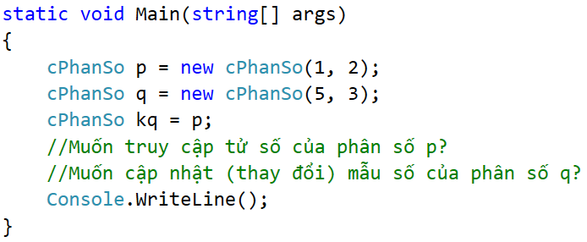
Thao tác với dữ liệu private
Giả sự tại hàm main chúng ta muốn thao tác (truy vấn/thay đổi) với dữ liệu private (tử số, mẫu số)?

Slide 33
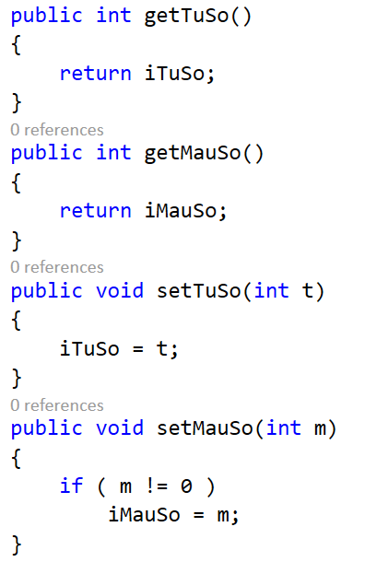
Thao tác với dữ liệu private
Định nghĩa các hàm get/set
Notes:
Khi lớp có nhiều thuộc tính???

Slide 34
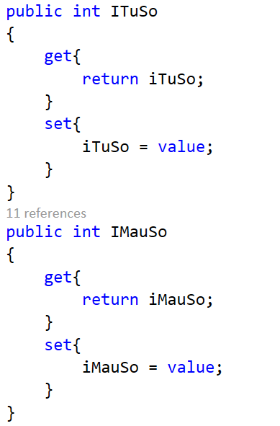
Thao tác với dữ liệu private
Properties get/set

Slide 35
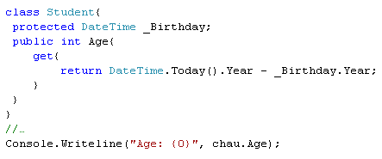
Thuộc tính (property)
Thuộc tính cho phép tạo ra các field read-only, write-only. Thuộc tính cho phép tạo ra các field “ảo” với “bên ngoài”

Slide 36
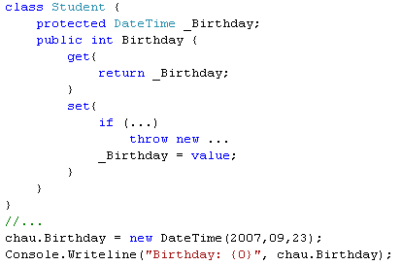
Thuộc tính (property)
Cho phép “filter” các giá trị được ghi vào field mà không phải dùng “cơ chế” hàm set_xxx như C++.
Notes:
Bên ngoài có thể dùng như field (dùng trong biểu thức)
protected string foreName;//foreName là attribute của một lớp
public string ForeName //ForeName là một Property
{
get
{
return foreName;
}
set
{
if (value.Length > 20)
// code here to take error recovery action
// (eg. throw an exception)
else
foreName = value;
}
}

Slide 37
Thành viên tĩnh (static)
Đối với class, static dùng để khai báo thành viên dữ liệu dùng chung cho mọi thể hiện của lớp:
Một bản duy nhất tồn tại trong suốt quá trình chạy của chương trình.
Dùng chung cho tất cả các thể hiện của lớp. Bất kể lớp đó có bao nhiêu thể hiện.

Slide 38
Thành viên tĩnh (static)
Thành viên tĩnh được xem như một phần của lớp.
Có thể truy cập đến thành viên tĩnh của một lớp thông qua tên lớp
C# không cho phép truy cập đến các phương thức tĩnh và các biến thành viên tĩnh thông qua một thể hiện.
Phương thức tĩnh hoạt động ít nhiều giống như phương thức toàn cục

Slide 39
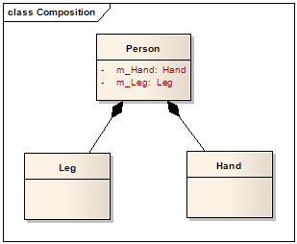
Đối tượng là thành phần của lớp
Đối tượng có thể là thành phần của đối tượng khác.

Slide 40
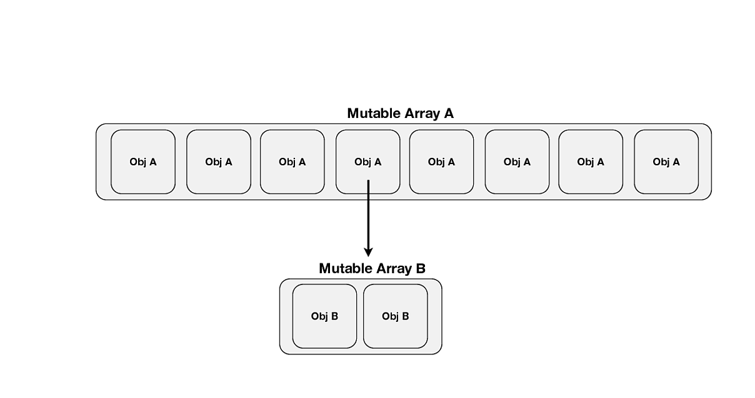
Đối tượng là thành phần của mảng

Slide 41
Q & A

